Slide 1

Android课程
11 Jetpack开发组件
哈尔滨工程大学 王向辉

Slide 2
学习目标
掌握Naviagetion应用内导航
01
AIMS
02
掌握Ktor Client获取网络数据
03
掌握StateFlow的使用方法
04
掌握LifecycleScope的使用方法
05
掌握ViewModelScope的使用方法

Slide 3
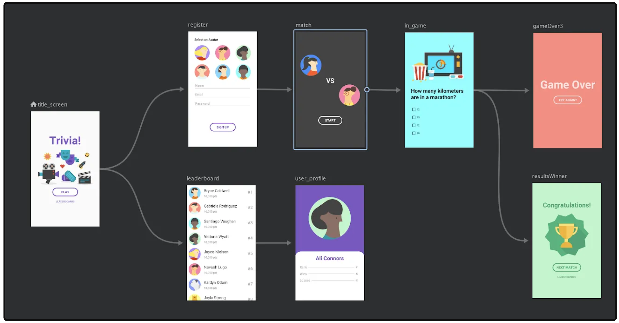
11.1
Navigation
11.1.1 简介
Jetpack Navigation是Android Jetpack提供的一套框架，旨在简化应用内导航的实现，统一管理Activity以及其他导航目标之间的跳转与数据传递逻辑。该框架采用声明式导航图（Navigation Graph）的方式，将导航结构抽象成一个可视化的图形资源，减少了手动管理Inten的复杂度，并提升了代码的可读性与维护性

Slide 4
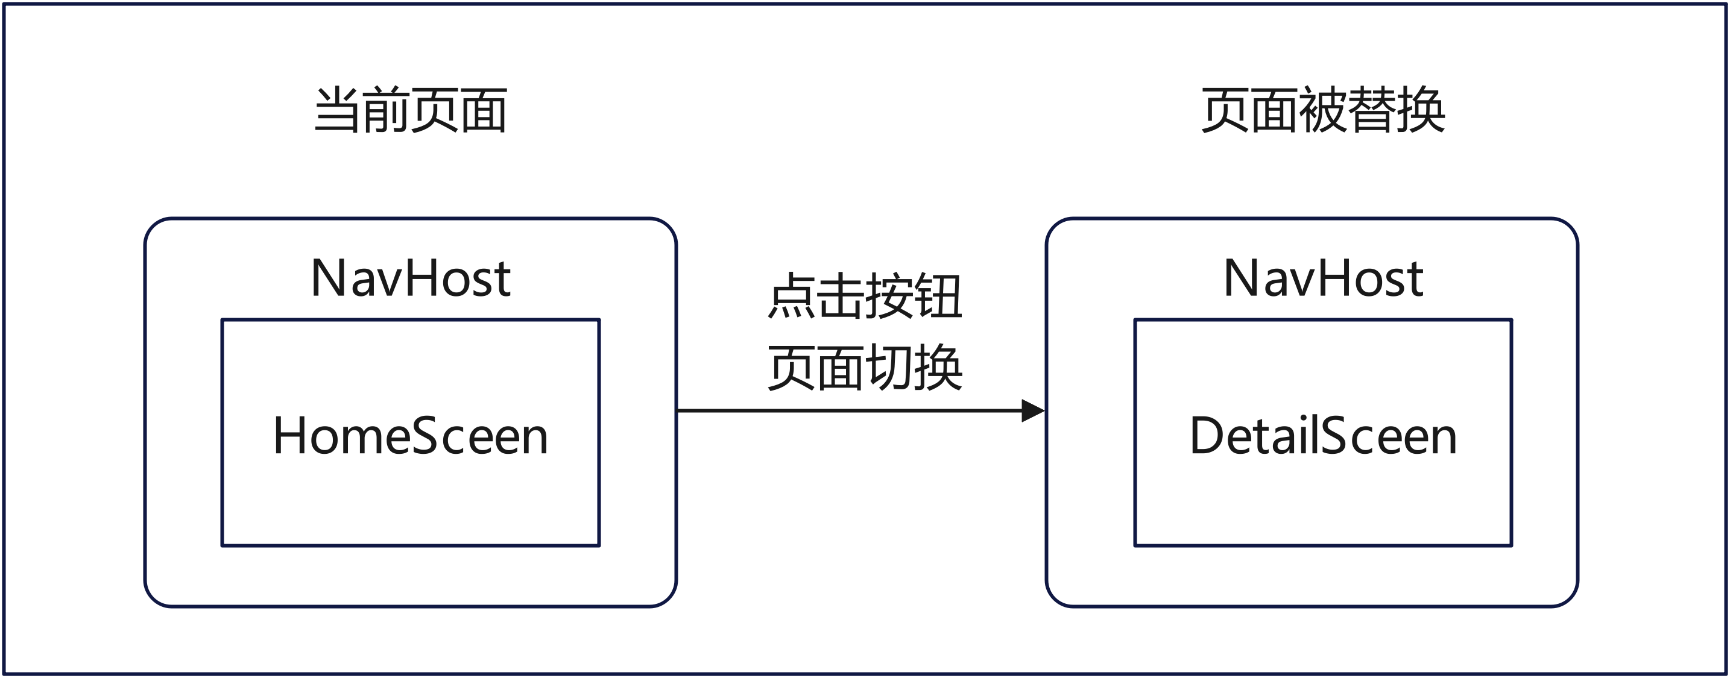
11.1
Navigation
11.1.1 简介
从架构设计的角度来看，Jetpack Navigation将导航流程模块化，核心组件包括导航图（NavGraph）、导航控制器（NavController）、导航宿主（NavHost）等。NavGraph以XML或Kotlin DSL的形式定义，描述了导航目标（destination）及其之间的连接关系（action）；
NavController是导航的执行核心，负责根据用户操作或代码逻辑在各个目标之间进行跳转；NavHost是承载当前导航目标UI的容器，它的作用是承载并显示导航图中的目的地界面。简单来说，用户告诉它当前要显示哪个Composable页面，它就帮用户切换页面

Slide 5
11.1
Navigation
11.1.1 简介
在生命周期管理方面，Jetpack Navigation自动处理页面的添加、替换与回退栈操作，避免了传统开发中的生命周期混乱问题。它还与Jetpack Lifecycle和ViewModel深度集成，能够保证页面状态在配置更改时得以保留，并减少内存泄露风险
数据传递方面，框架支持类型安全的导航参数传递机制，结合Safe Args插件可以自动生成类型安全的访问接口，避免因Bundle操作导致的类型错误，提高开发效率与代码健壮性
Jetpack Navigation还支持深层链接（Deep Linking）、嵌套导航图（Nested Graph）、动态导航目标加载（Dynamic Feature Navigation）以及与AppBar、BottomNavigationView、DrawerLayout等组件的协同使用，使得导航逻辑与UI结构高度解耦，便于构建灵活可维护的现代化应用架构

Slide 6
11.1
Navigation
11.2.2 使用方法
在Jetpack Compose中，不再用XML来管理界面，而是使用NavHost和composable函数来实现“页面”之间的导航
下面的代码简单说明了应该如何使用NavHost及其内部结构
第1行代码NavHost是导航的宿主容器，用来放置“页面”（即多个 composable）并负责管理导航。
第2行代码的navController是导航控制器，负责页面跳转、返回等行为。
第3行代码指定应用启动时的第一个页面，这里是 "home"。
第4行到第7行代码开始定义导航图。
第5行代码定义了一个名为"home"的页面。当导航到"home"时，渲染HomeScreen()这个Composable UI。
第6行代码定义了另一个页面 "detail"
NavHost( navController = navController, startDestination = "home" ) { composable("home") { HomeScreen() } composable("detail") { DetailScreen() } }

Slide 7
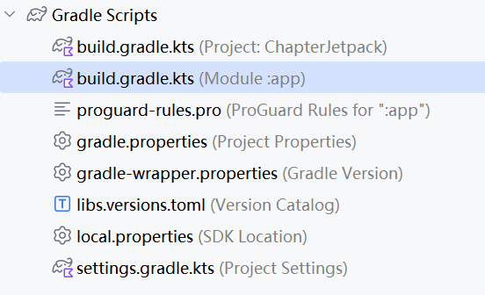
11.1
Navigation
11.2.2 使用方法
build.gradle.kts文件中需要添加依赖库内容：
dependencies { implementation("androidx.navigation:navigation-compose:2.7.7") // 导航核心 implementation("androidx.lifecycle:lifecycle-runtime-ktx:2.7.0") // 生命周期支持 implementation("androidx.activity:activity-compose:1.8.2") // activity+compose 整合 }
第2行代码提供Jetpack Navigation与Compose的集成支持，允许使用NavHost、composable()等函数来声明和管理多个界面，是实现多页面、参数传递、返回栈控制等导航功能的标准做法
第3行代码提供 LifecycleOwner、LifecycleObserver等类的Kotlin扩展版本，常用于网络请求、传感器、定位等需要在生命周期中启动/释放的操作
第4行代码为Compose应用提供ComponentActivity的支持，使得可以直接在 setContent{}中声明 UI，是Compose应用启动的基础，所有Composable组件都是从这个起点开始运行的，还提供了与ActivityResult、权限请求等组件的整合

Slide 8
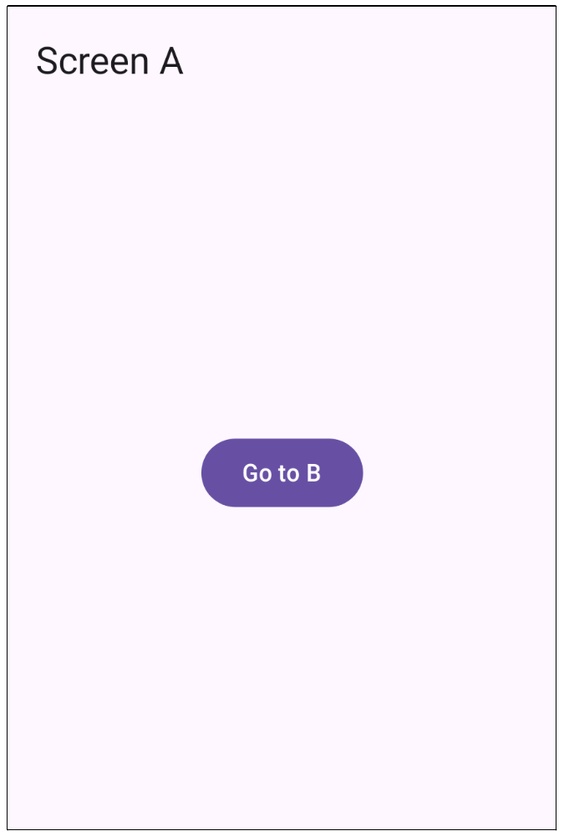
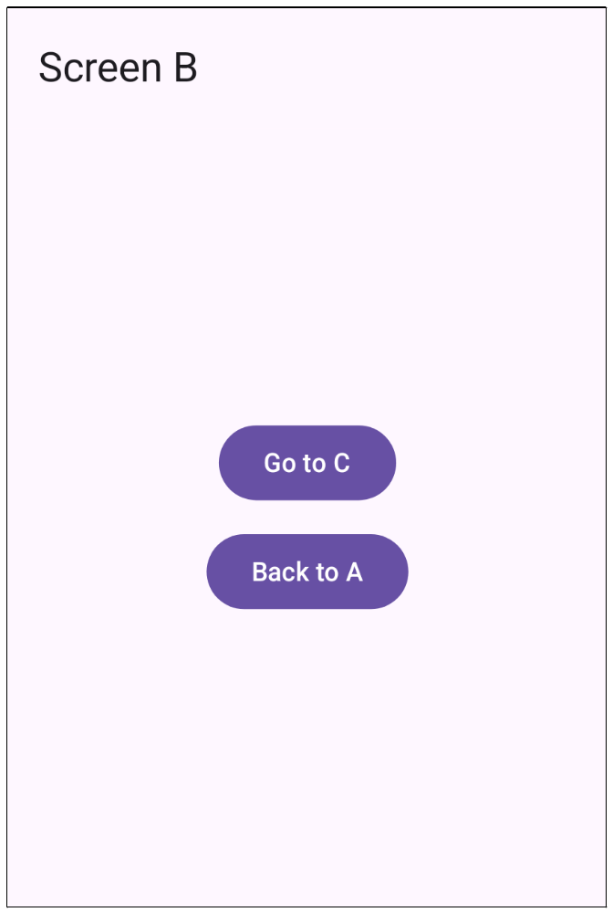
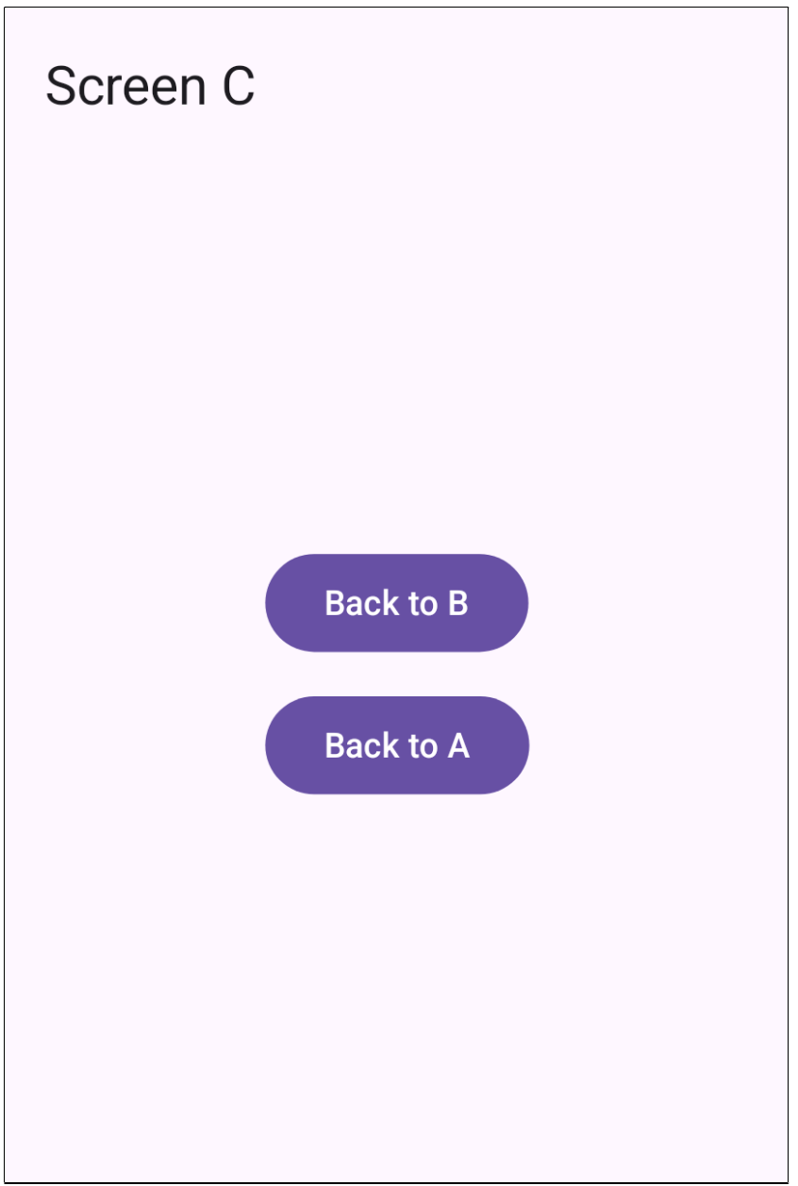
11.1
Navigation
11.1.3 示例1
在NavHostDemo示例中一共有3个页面，分别是ScreenA、ScreenB和ScreenC，如图5.60所示，通过NavHost控制3个页面的跳转。这3个页面的跳转关系如下：
ScreenA起始：A -> B；
ScreenB起始：B -> C，B -> A；
ScreenC起始：C -> B，C -> A。
在每个页面上都会出现相对应的按钮，在点击按钮后，会跳转到相应的页面上。例如，在ScreenA中有一个“Go to B”按钮，点击按钮后，页面会跳转到ScreenB

Slide 9
11.1
Navigation
11.1.3 示例1
这个例子共有4个文件，分别是NavHostDemo.tk、ScreenA.tk、ScreenB.tk和ScreenC.tk。NavHostDemo.tk文件是NavHost的核心代码，其余的是各个页面的代码。
NavHostDemo代码：
val navController = rememberNavController() NavHost(navController = navController, startDestination = "screen_a"){ composable( route = "screen_a" ){ ScreenA( navigateToB = { navController.navigate("screen_b") } ) } composable( route = "screen_b" ){ ScreenB( navigateToC = { navController.navigate("screen_c") },
第1行代码创建并记住一个NavController实例，用于控制页面导航。
第2行代码NavHost(...)配置导航图的入口，设定导航控制器和起始页面为screen_a。这个screen_a是个字符串，用于路由识别。
第4行代码route是给Composable页面分配的唯一标识符，通常是一个字符串。
第3行到第11行代码，定义了第一个路由：如果页面标识符是“screen_a”，则进入ScreenA页面。
第7行代码是ScreenA页面的参数，用于处理页面按钮点击事件后执行的动作，这里在第8行代码调用navigate("screen_b")，进入B页面。
第18行代码调用navigate("screen_c")，进入 C 页面。

Slide 10
11.1
Navigation
11.1.3 示例1
NavHostDemo代码：
19 }, 20 navigateToA = { 21 navController.popBackStack() 22 }, 23 ) 24 } 25 26 composable( 27 route = "screen_c" 28 ){ 29 ScreenC( 30 navigateToB = { 31 navController.popBackStack() 32 }, 33 navigateToA = { 34 navController.popBackStack() 35 navController.popBackStack() 36 }, 37 ) 38 } 39 }
第21行代码让ScreenA重新呈现处理，这里之所以没有使用navigate("screen_a")，而使用了popBackStack()，是因为此时ScreenA页面正在栈中，只要从栈中取出ScreenB即可。
第33行到第35行代码，因为要从ScreenC返回到ScreenA，因此可以两次调用popBackStack()，分别从栈中取出ScreenC和ScreenB，让ScreenA重新呈现出来即可
下面模仿用户的操作，观察一下栈的内容，假设用户操作顺序如下：
启动进入 ScreenA→ 栈：[A]
点击跳转到 ScreenB→ 栈：[A, B]
再跳转到 ScreenC→ 栈：[A, B, C]
navigateToB()→ 栈：[A, B]
navigateToA()→ 栈：[A]

Slide 11
11.1
Navigation
@OptIn(ExperimentalMaterial3Api::class) @Composable fun ScreenA( navigateToB:()->Unit ){ Scaffold ( topBar = { TopAppBar( { Text("Screen A")} ) } ){ Column( modifier = Modifier .fillMaxSize() .padding(top = it.calculateTopPadding()), verticalArrangement = Arrangement.Center, horizontalAlignment = Alignment.CenterHorizontally, ) { Button( onClick = navigateToB ){ Text("Go to B") } } } }
11.1.3 示例1
ScreenA代码：
在第1行代码中，因为TopAppBar是Jetpack Compose Material 3库中一个实验性API，使用它的代码需要显式标注 @OptIn(ExperimentalMaterial3Api::class)来表示知晓并接受使用实验性功能可能带来的风险
在第4行代码是本章之前介绍过的“状态提升”
将第19行代码的按钮点击时要执行的动作交给父组件处理

Slide 12
11.1
Navigation
11.1.3 示例1
ScreenB代码：
@OptIn(ExperimentalMaterial3Api::class) @Composable fun ScreenB( navigateToC:()->Unit, navigateToA:()->Unit ){ Scaffold ( topBar = { TopAppBar( { Text("Screen B") } ) } ){ Column( modifier = Modifier .fillMaxSize() .padding(top = it.calculateTopPadding()), verticalArrangement = Arrangement.Center,
17 horizontalAlignment = Alignment.CenterHorizontally, 18 ) { 19 Button( 20 onClick = navigateToC 21 ){ 22 Text("Go to C") 23 } 24 Spacer(Modifier.height(10.dp)) 25 Button( 26 onClick = navigateToA 27 ){ 28 Text("Back to A") 29 } 30 } 31 } 32}

Slide 13
11.1
Navigation
11.1.3 示例1
ScreenC代码：
1@OptIn(ExperimentalMaterial3Api::class) 2@Composable 3fun ScreenC( 4 navigateToB:()->Unit, 5 navigateToA:()->Unit 6){ 7 Scaffold ( 8 topBar = { 9 TopAppBar( { Text("Screen C") } ) 10 } 11 ){ 12 Column( 13 modifier = Modifier 14 .fillMaxSize() 15 .padding(top = it.calculateTopPadding()), 16 verticalArrangement = Arrangement.Center,
17 horizontalAlignment = Alignment.CenterHorizontally, 18 ) { 19 Button( 20 onClick = navigateToB 21 ){ 22 Text("Back to B") 23 } 24 Spacer(Modifier.height(10.dp)) 25 Button( 26 onClick = navigateToA 27 ){ 28 Text("Back to A") 29 } 30 } 31 } }

Slide 14
11.2
ViewModel
11.2.1 简介
在传统的Android应用开发中，Activity既负责界面展示，又承担了大量业务逻辑，例如数据加载、网络请求、状态管理以及生命周期处理等。
这种“界面与逻辑高度耦合”的结构不仅导致代码臃肿、可读性差，而且在面对复杂应用时维护成本极高。更为关键的是，Activity的生命周期较短，一旦发生配置变化（如设备旋转），页面会被销毁重建，原有数据往往无法保留，开发者需要额外处理状态恢复问题，增加了开发负担
ViewModel专为界面相关的数据管理而设计，能够在配置变更（如旋转屏幕）时自动保留数据，同时不依赖具体的界面组件生命周期。通过将数据逻辑从UI中剥离，ViewModel有助于构建更清晰、模块化的架构，从而提升代码的可维护性和可测试性

Slide 15
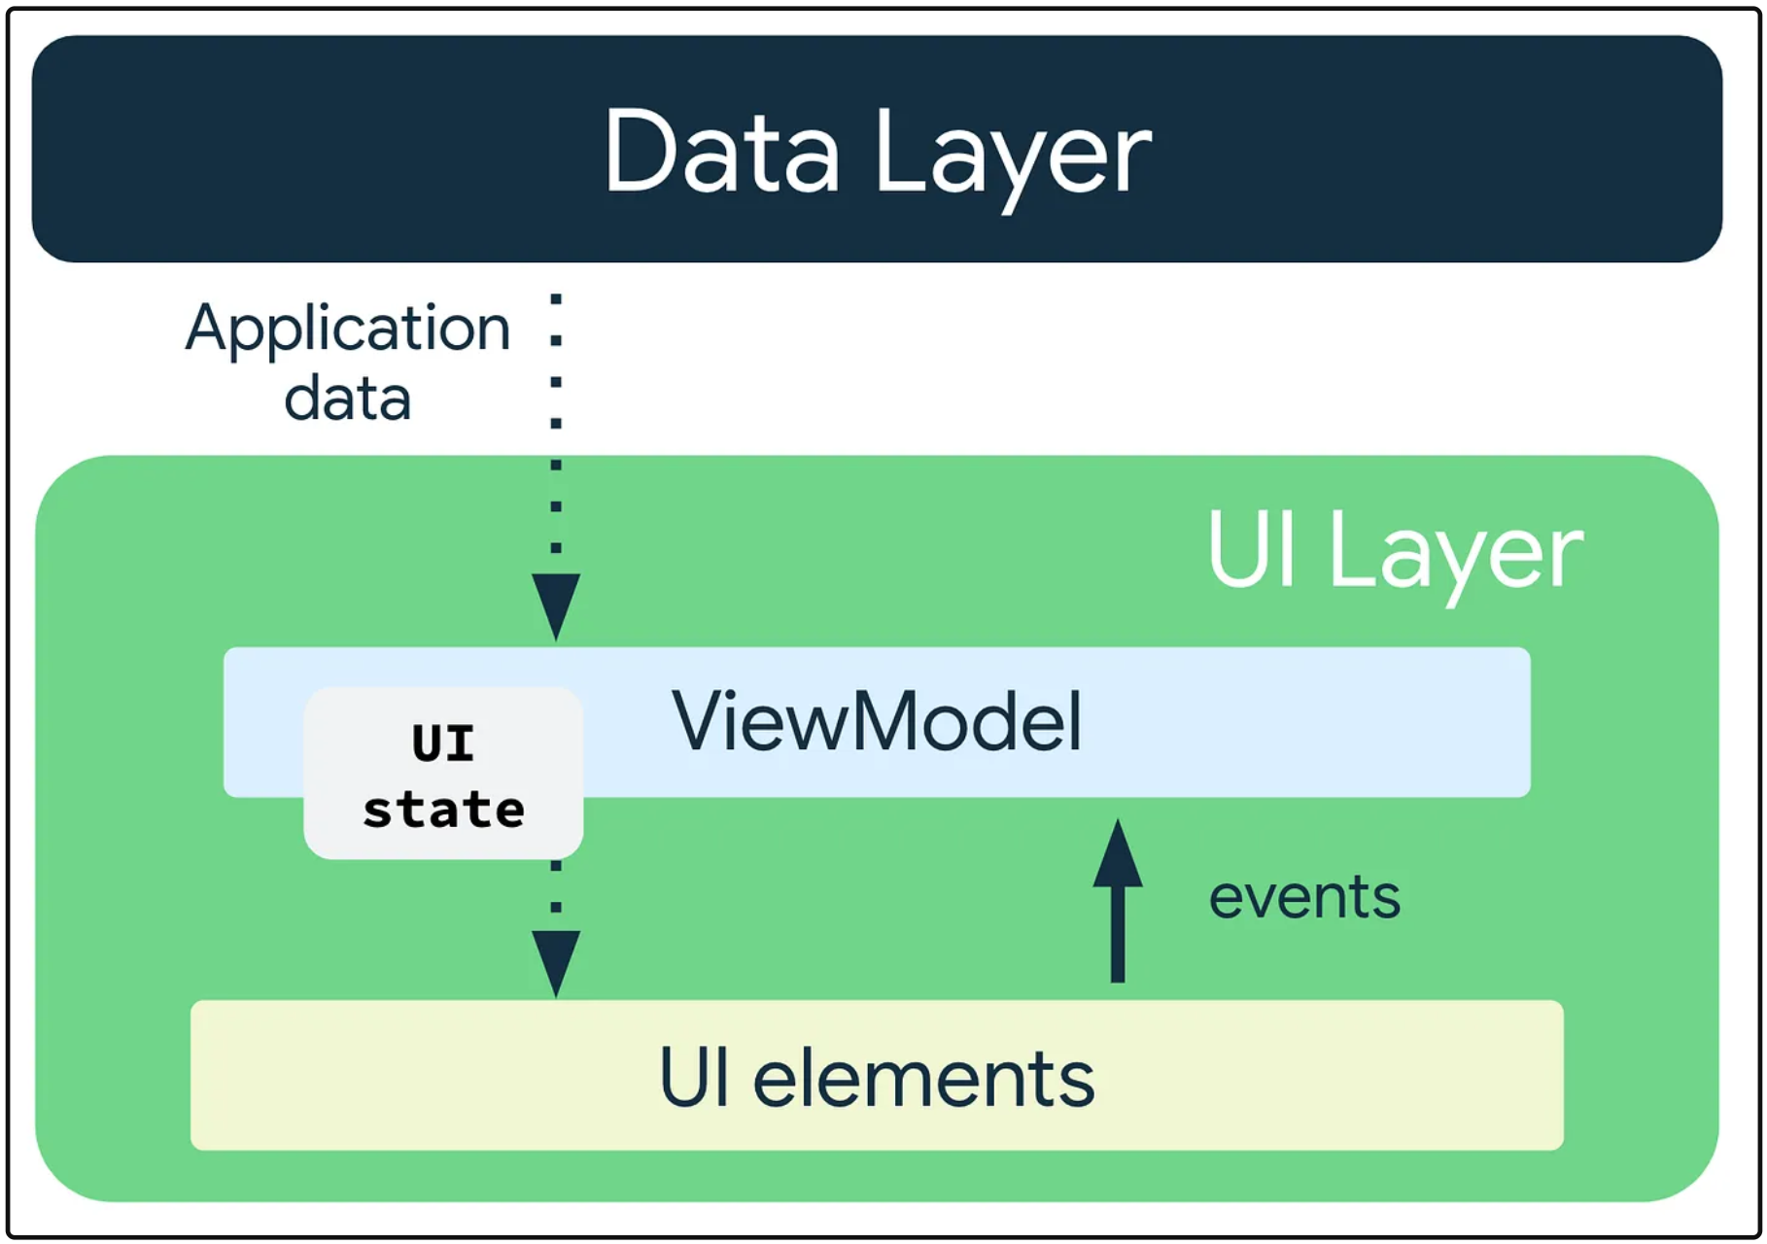
11.2
ViewModel
11.2.1 简介
ViewModel是UI层的核心中介，它接收来自数据层的数据，封装为UI状态传递给界面，并处理来自用户的事件反馈。
通过ViewModel，可以将数据逻辑与界面逻辑彻底分离，使程序结构更清晰，响应更稳定。
数据层（Data Layer）负责提供数据来源，例如本地数据库、网络数据、缓存等。
界面层（UI Layer）面向用户的交互部分，包括ViewModel和实际显示的UI内容。

Slide 16
11.2
ViewModel
11.2.1 简介
ViewModel在Android程序开发中起到如下作用：
（1）连接UI与数据的桥梁
ViewModel处于数据层与界面层之间，接收数据层提供的数据，并将其转化为适合展示的UI状态
UI元素不会直接与数据源交互，而是通过ViewModel获取所需状态
（2）管理UI状态
ViewModel会将数据封装为UI状态，并下发给UI组件，使UI始终展示当前最新的数据
避免了数据在配置更改（如旋转）中丢失的问题
（3）接收事件并进行逻辑处理
用户与UI交互（如点击按钮、输入数据）后，会通过事件传递给ViewModel
ViewModel根据事件执行相应逻辑（如请求数据、保存状态等），然后更新UI状态

Slide 17
11.2
ViewModel
11.2.1 简介
（4）保持独立和解耦
ViewModel不依赖具体的UI元素，它只关心状态和事件逻辑，因此更易于测试、复用和维护
在具体的应用时，ViewModel用于在界面重建时保持数据不丢失，简化逻辑分离，适合需保存状态或异步加载数据的场景。

Slide 18
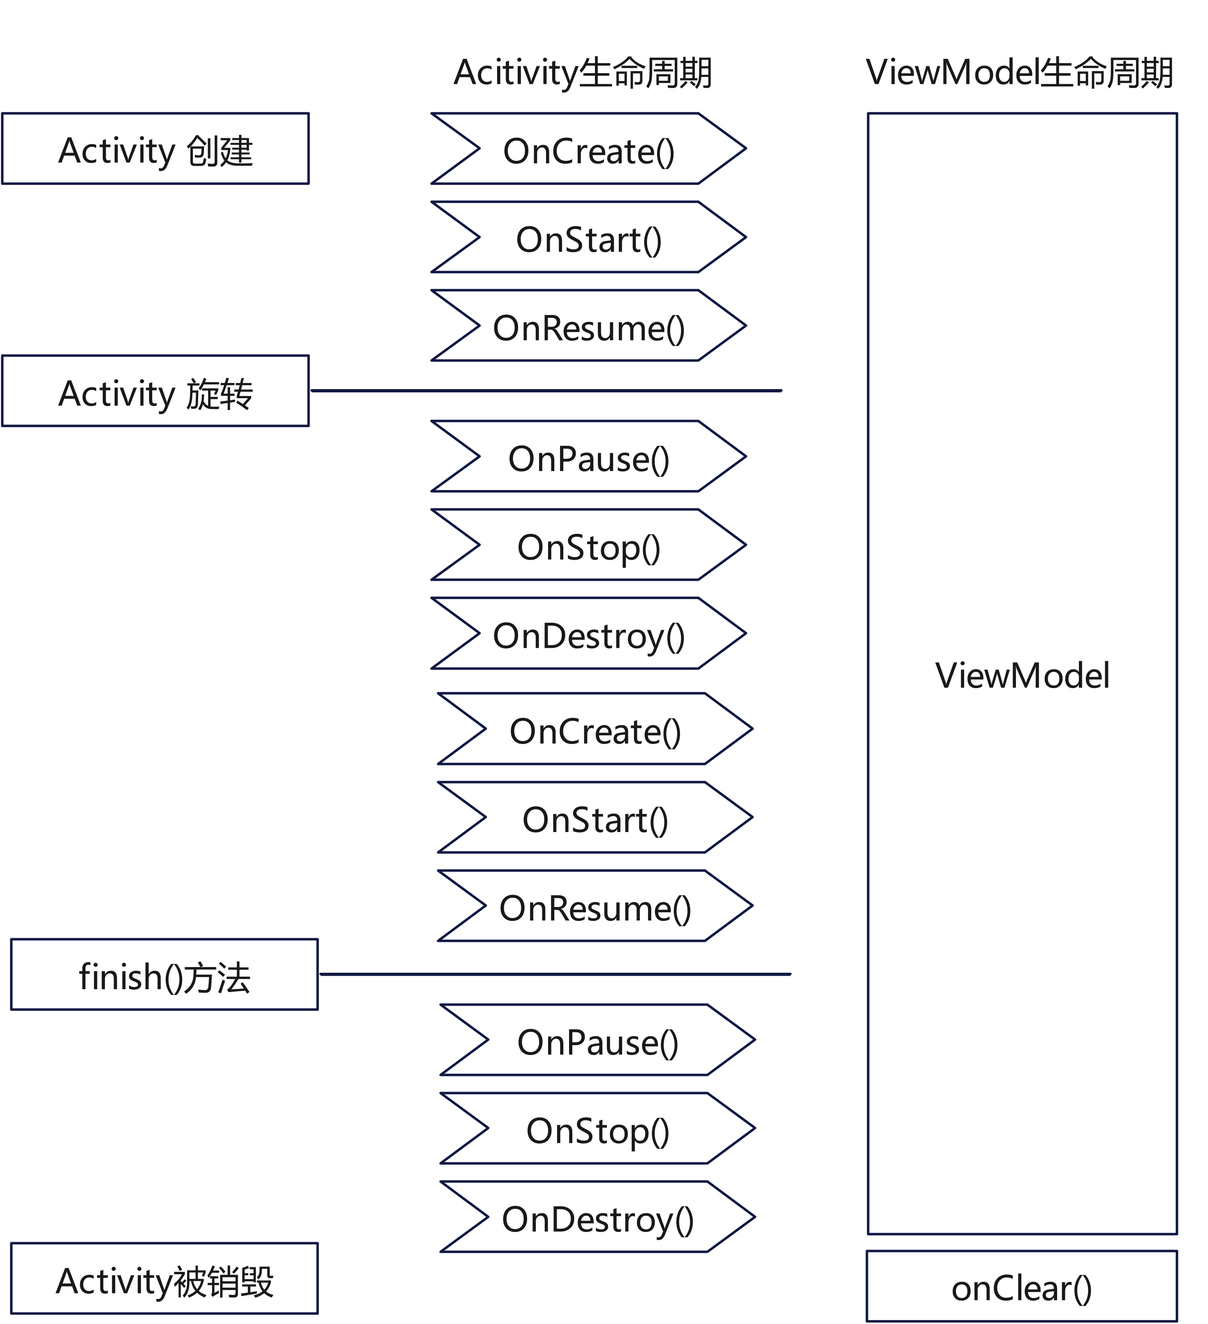
11.2
ViewModel
11.2.2 生命周期
ViewModel的生命周期是围绕其所依附的Activity进行管理的，它并不直接参与Android系统的生命周期事件，例如如onCreate、onStart、onDestroy，而是以更长效、更稳定的方式存在，从而确保在界面组件被销毁重建时，相关状态数据不会丢失
图中左侧是Activity的完整生命周期流程，包含Activity创建并正常运行、Activity发生旋转（配置更改）、Activity被完全销毁。
图中右侧是ViewModel的生命周期，当Activity被创建时，ViewModel会与该Activity绑定，即使Activity因屏幕旋转等配置变更而销毁重建，ViewModel实例依旧不会被销毁，会继续沿用原来的实例，这就是ViewModel保持状态的关键能力。只有当Activity被真正完全销毁，比如用户按返回键或调用了finish()方法，ViewModel才会被销毁，并调用其onCleared()方法释放资源

Slide 19
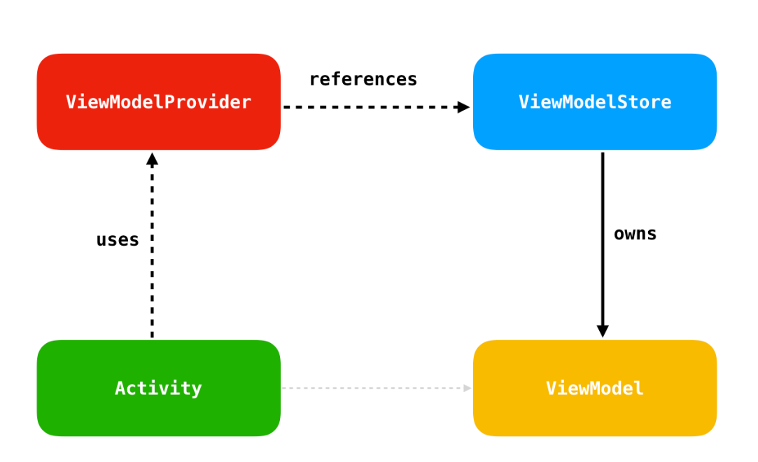
11.2
ViewModel
11.2.2 生命周期
从生命周期的起点来看，当界面组件第一次创建时，通常会通过ViewModelProvider获取ViewModel实例。
此时，系统会检查该组件所绑定的 ViewModelStore中是否已有对应的ViewModel，如果没有，就会创建新的实例，并将其缓存于ViewModelStore中；如果已经存在，则直接返回该实例。
在组件被销毁并重建（例如因旋转、语言切换等配置更改）时，原有的Activity实例会被销毁，但其内部的ViewModelStore会暂存下来并注入到新的组件实例中。这样，ViewModel实例得以保留，不会因为界面重建而被清除，用户所输入或加载的数据状态也得以延续，无需重新获取

Slide 20
11.2
ViewModel
11.2.2 生命周期
真正导致ViewModel被销毁的时机，是其绑定的 ViewModelStoreOwner（例如 Activity）被彻底销毁且不再重建，例如用户按下返回键退出页面或应用进程被回收。在这种情况下，ViewModelStore会清除所有持有的ViewModel实例，同时系统会调用ViewModel的onCleared()方法，用于释放资源、取消任务、断开连接等清理操作。开发者可以通过重写该方法，确保后台任务和资源在ViewModel生命周期结束时被安全释放，避免内存泄漏或资源占用问题
此外，在支持组件之间共享ViewModel的场景中，生命周期的绑定粒度也会有所不同。比如Fragment（构建可组合、可重用 UI 模块）想共享同一个Activity范围下的ViewModel，则该ViewModel的生命周期将与其宿主Activity对齐，直到Activity被销毁才会触发清理；而单独为Fragment创建的ViewModel，则会随着Fragment的销毁而一同终结。这种基于作用域的生命周期管理机制，使得ViewModel可以灵活地服务于不同的界面结构和业务需求。

Slide 21
11.2
ViewModel
11.2.3 使用方法
在使用ViewModel前，先要创建一个类，并继承ViewModel，代码如下：
class DemoViewModel : ViewModel() { }
这里定义了一个名为DemoViewModel的类，并继承ViewModel。这样，在后续的代码中就可以使用这个新建的ViewModel
在Composable函数中使用ViewModel，与Activity中使用ViewModel的方法是不同的，这里先说明如何在Composable函数使用ViewModel

Slide 22
11.2
ViewModel
11.2.3 使用方法
（1）在Composable函数中使用ViewModel
import androidx.lifecycle.viewmodel.compose.viewModel 2 3 @Composable 4 fun DemoScreen() { 5 val viewModel: DemoViewModel = viewModel() // 自动获取ViewModel 6 7 }
第5行代码的作用是从当前的ViewModelStoreOwner获取ViewModel实例。只要这个 Composable函数是挂在某个具有ViewModelStore的地方，比如 Activity、NavHost的NavGraph，那么viewModel()就能正常工作

Slide 23
11.2
ViewModel
11.2.3 使用方法
（2）在Activity中使用ViewModel
import androidx.activity.viewModels 2 3 class MainActivity : ComponentActivity() { 4 private val viewModel: DemoViewModel by viewModels() 5 6 override fun onCreate(savedInstanceState: Bundle?) { 7 super.onCreate(savedInstanceState) 8 setContent { 9 10 } 1 } 12 }
第3行代码是在Activity中使用ViewModel的一种标准写法，其中的by viewModels()，这是Kotlin的属性委托，负责自动创建或获取已有的ViewModel实例

Slide 24
11.2
ViewModel
11.2.3 使用方法
（2）在Activity中使用ViewModel
在build.gradle.kts文件，在文件的dependencies中，添加3个依赖项：
第3行代码这是ViewModel的核心依赖，提供了ViewModel类及其生命周期相关支持
第6行代码添加对Kotlin协程的支持（KTX 扩展），使得可以在ViewModel中直接使用viewModelScope.launch{}来启动协程任务，简化异步代码的编写
第9行代码Compose项目中专用的ViewModel支持库，提供viewModel()等函数，用于在Compose函数组件中直接获取ViewModel实例。实现ViewModel和Composable之间的高效、生命周期感知型的数据共享
dependencies { // ViewModel 核心库 implementation("androidx.lifecycle:lifecycle-viewmodel:2.6.2") 4 5 // Kotlin 扩展，支持协程（推荐） 6 implementation("androidx.lifecycle:lifecycle-viewmodel-ktx:2.6.2") 7 8 // Compose 与 ViewModel 整合支持 9 implementation("androidx.lifecycle:lifecycle-viewmodel-compose:2.6.2") }

Slide 25
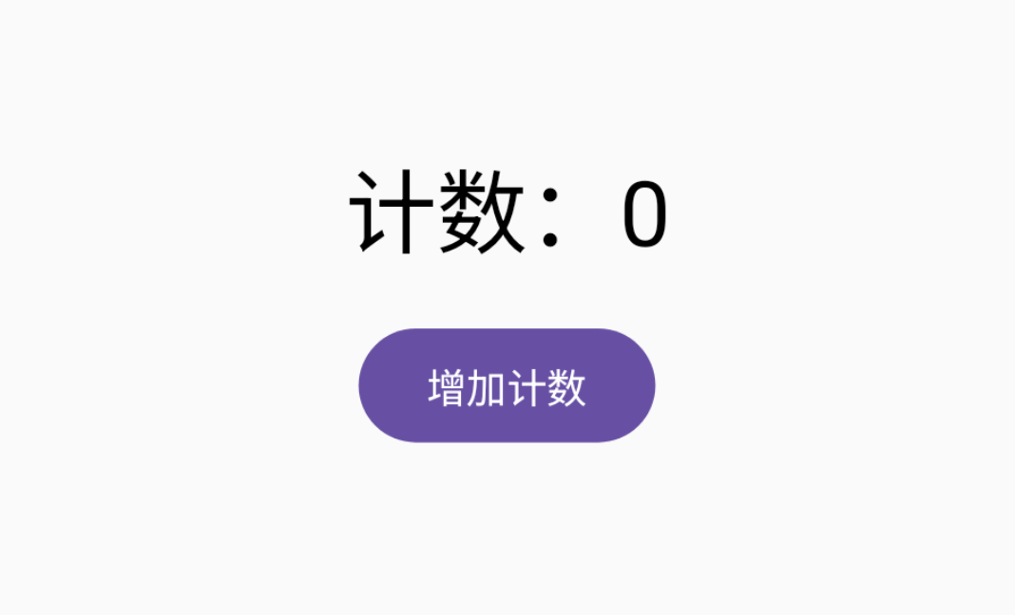
11.2
ViewModel
11.2.4 示例2
ModelViewCounterDemo是使用ModleView处理业务逻辑简单示例。点击“增加计数”按钮，计数显示会随之变化。ModelViewCounterDemo的用户界面如图11.8所示。
在没有使用ViewModel时，为了避免数据Activity屏幕在配置变更（如旋转屏幕）时丢失，会在Composable函数中使用rememberSaveable记住状态。因为ViewModel不会在界面重组时不被重置，因此无需使用remember或rememberSaveable记住状态。
ModelViewCounterDemo将业务逻辑放在CounterViewModel中，UI代码放在Composable函数CounterScreen()中，将界面代码与逻辑解耦

Slide 26
11.2
ViewModel
11.2.4 示例2
下面的代码定义了CounterViewModel：
class CounterViewModel : ViewModel() { var count by mutableStateOf(0) private set 4 5 fun increment() { 6 count++ 7 } 8}
第2行代码定义一个可变变量count，并用by委托给mutableStateOf(0)。mutableStateOf(0)是Compose提供的状态容器，它让count变成可观察状态：当它改变时，使用它的Composable会自动重组。
第3行代码设置count的setter为私有，意味着外部可以读取count的值，但只能通过ViewModel内部方法来修改count，这样做是为了防止UI随意改动状态。
第5行代码定义一个公开方法increment()，用于将count值加一。这是ViewModel提供给UI层调用的“业务逻辑”接口

Slide 27
11.2
ViewModel
@Preview(showBackground = true) @Composable fun CounterScreen() { val viewModel: CounterViewModel = viewModel() // 自动获取ViewModel Column( modifier = Modifier .fillMaxSize() .padding(24.dp), horizontalAlignment = Alignment.CenterHorizontally, verticalArrangement = Arrangement.Center ) { Text( text = "计数：${viewModel.count}", fontSize = 32.sp ) 16 7 Spacer(modifier = Modifier.height(16.dp)) 18 9 Button(onClick = { viewModel.increment() }) { 0 Text("增加计数") 21 } 22 } 23 }
11.2.4 示例2
在Composable函数中使用CounterViewModel：
第4行代码获取CounterViewModel的实例。
第13行代码使用了CounterViewModel中的状态变量count。count使用mutableStateOf来让Compose响应ViewModel数据的变化；
第19行代码调用了CounterViewModel中的increment()函数

Slide 28
11.3
Ktor Client
11.3.1 简介
Ktor Client是Ktor框架中用于客户端网络通信的核心组件，它提供了一个基于 Kotlin协程的异步编程模型，能够方便、高效地进行HTTP请求和响应处理。在Android应用开发中，Ktor Client常被用来调用远程API，获取JSON数据，上传文件，或者执行其他网络交互操作，是构建现代移动应用网络层的有力工具
Ktor Client支持多种底层引擎，例如CIO、OkHttp和Darwin等，开发者可以根据平台特性和项目需求选择合适的实现。在Android中，通常推荐使用 OkHttp 引擎，它兼容性好，性能稳定。通过统一的API接口，Ktor Client屏蔽了不同引擎之间的差异，使开发者可以专注于业务逻辑的实现

Slide 29
11.3
Ktor Client
11.3.1 简介
Ktor Client的设计强调模块化和可扩展性。它内建了丰富的插件支持，如JSON序列化、内容协商、日志记录、请求重试、身份验证等，这些插件可以根据项目需求灵活引入和配置。此外，Ktor Client天然支持Kotlin Multiplatform项目，在跨平台开发中可以复用网络请求逻辑，提高开发效率
使用Ktor Client发起请求的方式非常直观，例如通过client.get()进行GET请求，或者使用client.post()提交表单或JSON数据。所有请求和响应处理均在协程上下文中执行，既保证了代码的简洁性，又提升了应用的响应性能
Ktor Client是一个现代化、跨平台且Kotlin原生的网络通信库，它以非阻塞、模块化、易扩展为核心设计理念，非常适合用于Android应用开发中的网络层构建

Slide 30
11.3
Ktor Client
11.3.2 引擎
Ktor Client的一个核心优势就是它的引擎可插拔性。Ktor Client本身只定义了一套通用的客户端API，而具体的网络请求执行是由不同的“引擎（engine）”来完成的。不同平台和使用场景下，可以选择最合适的引擎，以实现最佳的性能和兼容性
引擎 | 平台 | 推荐场景 | 是否跨平台
CIO | JVM | 后端服务、桌面、轻量依赖 | 是
OkHttp | Android | 移动端开发、需要高级网络特性 | 否
Darwin | iOS (Native) | 跨平台开发、iOS 原生兼容性 | 否（iOS 专用）

Slide 31
11.3
Ktor Client
11.3.2 引擎
下面是Ktor Client中三种常用引擎的详细介绍：
（1）CIO引擎
CIO（Coroutine-based I/O）引擎是Ktor Client官方提供的一种纯Kotlin实现的网络引擎，其名称来源于其核心特性：基于协程（Coroutine）实现的非阻塞 I/O 模型。作为 Ktor Client默认支持的引擎之一，CIO拥有轻量、可跨平台、依赖少等优势，特别适合在JVM平台（如 Android、桌面应用或服务器端）中使用。
CIO引擎完全用Kotlin编写，不依赖外部原生网络库，因此在集成和部署上非常灵活。它天然支持Kotlin协程，使得所有网络请求都能以非阻塞的方式执行，有助于提升应用性能并降低线程资源消耗。与传统基于线程池的阻塞式I/O相比，CIO引擎更加高效、响应更快，尤其适合并发量较大的场景

Slide 32
11.3
Ktor Client
11.3.2 引擎
下面是Ktor Client中三种常用引擎的详细介绍：
（1）CIO引擎
在使用Ktor Client时，如果不显式指定引擎，通常默认使用的就是CIO。开发者也可以通过构造HttpClient时手动指定CIO引擎，并通过其配置项调整连接池、超时时间、重定向策略等网络参数。此外，由于CIO是官方引擎，通常能与Ktor的插件体系（如内容协商、JSON 序列化、日志记录等）无缝集成，极大简化了网络请求的配置和管理工作
然而，CIO也有其局限性。例如在Android平台，它的性能和兼容性通常不如OkHttp引擎；在iOS平台则完全无法使用。因此CIO更适合作为JVM端或服务端的通用选择，而在移动平台则常与其他引擎搭配使用以获得最佳体验

Slide 33
11.3
Ktor Client
11.3.2 引擎
下面是Ktor Client中三种常用引擎的详细介绍：
（1）CIO引擎
引入方式：
dependencies { implementation("io.ktor:ktor-client-cio:2.3.5") }

Slide 34
11.3
Ktor Client
11.3.2 引擎
下面是Ktor Client中三种常用引擎的详细介绍：
（2）OkHttp引擎
OkHttp引擎是Ktor Client在Android平台最常用的一种底层网络引擎，其基于Square 公司开发的知名网络库OkHttp实现，具有出色的性能表现、广泛的兼容性和强大的扩展能力。在实际开发中，OkHttp引擎常被用于构建高可靠性、高并发的移动端网络模块，尤其适合Android应用的网络通信需求
与Ktor默认的CIO引擎不同，OkHttp引擎依赖原生的OkHttp库，因而能够利用其成熟的连接管理机制、请求拦截器系统、缓存策略、重试机制、HTTP/2支持等特性，从而为网络请求提供更稳定、更灵活的底层保障。此外，OkHttp本身在Android开发生态中已被广泛验证，因此在兼容性、调试工具支持和社区资源方面具有明显优势

Slide 35
11.3
Ktor Client
11.3.2 引擎
下面是Ktor Client中三种常用引擎的详细介绍：
（2）OkHttp引擎
在实际使用中，开发者可以在构造Ktor Client时指定使用OkHttp引擎，并按需设置引擎参数，如连接超时、SSL配置、自定义请求拦截器等。例如，借助OkHttp的拦截器功能，可以轻松实现请求日志记录、统一加签、Token自动添加等功能，从而提升项目的可维护性和安全性
虽然OkHttp引擎的引入会带来额外的依赖体积，但对于大多数Android项目而言，这种权衡是值得的。特别是在需要兼顾功能丰富性与网络稳定性的场景中，OkHttp引擎无疑是构建Android网络层的优选方案

Slide 36
11.3
Ktor Client
11.3.2 引擎
下面是Ktor Client中三种常用引擎的详细介绍：
（2）OkHttp引擎
引入方式：
dependencies { implementation("io.ktor:ktor-client-okhttp:2.3.5") }

Slide 37
11.3
Ktor Client
11.3.2 引擎
下面是Ktor Client中三种常用引擎的详细介绍：
（3） Darwin引擎
Darwin引擎是Ktor Client为iOS平台量身打造的专用网络引擎，其底层基于Apple原生的NSURLSession实现。作为Kotlin Multiplatform项目中iOS模块的首选网络引擎，Darwin引擎不仅能够充分利用iOS系统的原生网络栈，还能无缝对接Apple提供的安全机制与系统特性，是在iOS环境中构建高性能、稳定网络通信的关键工具
与其他引擎相比，Darwin引擎的最大特点在于对iOS平台的深度适配。它继承了 NSURLSession在性能、安全性和节能方面的诸多优势，例如支持后台传输、系统级缓存管理、App Transport Security（ATS）规则支持等。这些特性不仅提升了网络请求的稳定性，也保障了应用的系统合规性与用户隐私安全

Slide 38
11.3
Ktor Client
11.3.2 引擎
下面是Ktor Client中三种常用引擎的详细介绍：
（3） Darwin引擎
在使用方式上，Darwin引擎与Ktor Client的其他引擎保持一致，开发者只需在构建HttpClient时指定Darwin作为引擎，并根据需要配置网络行为（如请求超时、重定向策略、头部参数等）。借助Ktor的内容协商与序列化插件，开发者可以轻松在iOS项目中实现类型安全、结构清晰的网络通信逻辑
需要注意的是，Darwin 引擎仅适用于Kotlin/Native环境，因此它并不支持Android或JVM平台。如果项目需要跨平台支持，通常的做法是在共享模块中定义统一的网络接口，而分别在iOS和Android平台使用Darwin和OkHttp引擎来实现平台特定的底层网络调用

Slide 39
11.3
Ktor Client
11.3.2 引擎
下面是Ktor Client中三种常用引擎的详细介绍：
（3）Darwin引擎
引入方式：
dependencies { implementation("io.ktor:ktor-client-darwin:2.3.5") }

Slide 40
11.3
Ktor Client
11.3.3 使用方法
在实际开发中，经常需要从服务端获取JSON格式的数据，并将其映射为Kotlin中的对象。Ktor Client提供了简洁而强大的方式来完成这一过程。下面是一段基础示例代码，并配有详细说明
（1）定义数据模型
@Serializable data class News(val id: Int, val title: String)
@Serializable是来自kotlinx.serialization的注解，用于标记该数据类可被序列化和反序列化。News是定义的模型类，其结构应与JSON返回的数据字段保持一致。注意：若不加@Serializable注解，会在运行时抛出SerializationException错误

Slide 41
11.3
Ktor Client
11.3.3 使用方法
（2）配置 HttpClient 实例
第1行代码创建一个Ktor的HttpClient实例，并指定使用OkHttp作为底层引擎
第2行代码install(ContentNegotiation)表示安装Ktor的插件ContentNegotiation，用于自动进行内容格式的转换。Ktor支持多种格式（如JSON、XML），此处启用的是JSON 支持
第3行到第5行代码，是配置序列化选项。其中，ignoreUnknownKeys = true表示当后端返回的JSON中包含News模型类中未定义的字段时，跳过这些字段，不抛出异常。这是实际开发中一个非常实用的“容错”配置，推荐始终开启
val client = HttpClient(OkHttp) { install(ContentNegotiation) { json(Json { ignoreUnknownKeys = true }) } }

Slide 42
11.3
Ktor Client
11.3.3 使用方法
（3）配置 HttpClient 实例
一旦定义好模型类并配置了HttpClient，就可以请求并解析JSON数据：
val news: News = client.get("https://example.com/api/news/1").body()
这行代码通过get()方法发起GET请求，使用body()自动将JSON响应体转换为News对象

Slide 43
11.3
Ktor Client
11.3.3 使用方法
（4）配置依赖
在 build.gradle.kts 中添加依赖：
第2行代码启用kotlinx.serialization的 Gradle 插件，会在编译期间为使用 @Serializable注解的数据类生成序列化代码。插件版本应与Kotlin本身的版本保持一致，例如 Kotlin 1.9.22 配合使用1.9.22的插件。
第6行代码是Ktor客户端的核心库，包含最基础的功能，如请求构建、响应处理等，所有平台通用代码都依赖该模块。
第7行代码用于启用Ktor的ContentNegotiation插件，支持JSON、XML等内容类型的自动协商和转换。
第8行代码是与kotlinx.serialization配合的JSON处理库，它让@Serializable数据类可以被自动序列化/反序列化为JSON。
第9行代码是引入OkHttp引擎作为Ktor的网络通信底层实现
plugins { kotlin("plugin.serialization") version "1.9.22" } 4 5 dependencies { 6 implementation("io.ktor:ktor-client-core:2.3.5") 7 implementation("io.ktor:ktor-client-content-negotiation:2.3.5") 8 implementation("io.ktor:ktor-serialization-kotlinx-json:2.3.5") 9 implementation("io.ktor:ktor-client-okhttp:2.3.5") 10 }

Slide 44
11.3
Ktor Client
11.3.3 使用方法
（5）配置权限
在 AndroidManifest.xml 中添加权限：：
<uses-permission android:name="android.permission.INTERNET" />
在Android应用中，默认情况下无法访问网络。若应用需要从互联网获取数据，例如通过 Ktor Client、OkHttp发起HTTP请求，就必须在AndroidManifest.xml文件中声明网络访问权限
android.permission.INTERNET申请访问互联网的权限，属于普通权限，系统在安装时自动授予，无需用户手动同意

Slide 45
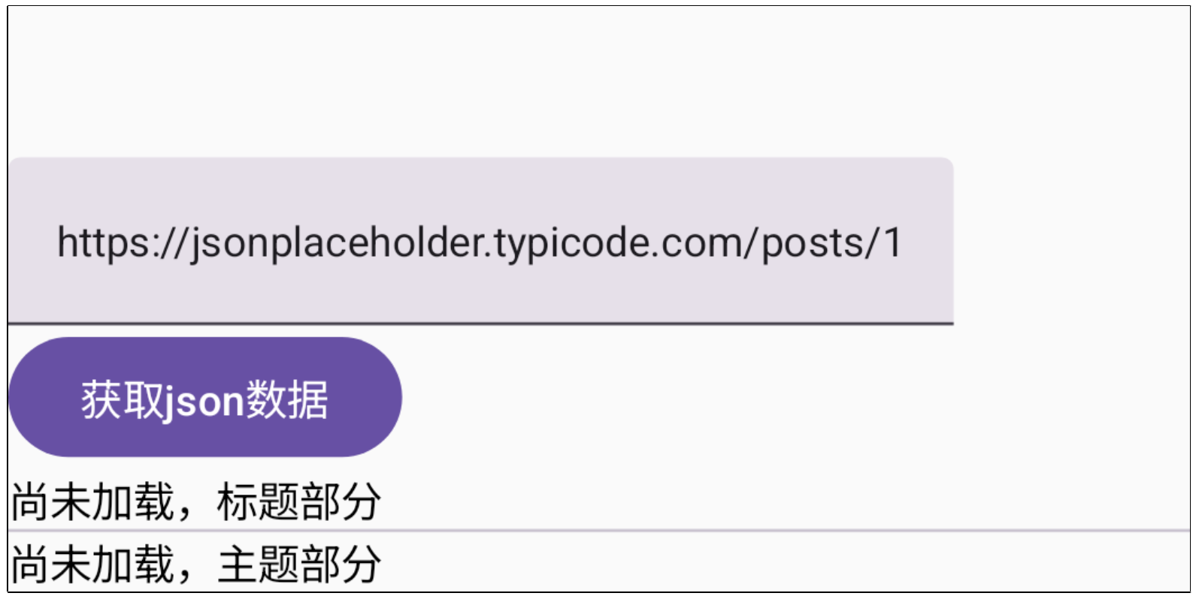
11.3
Ktor Client
11.3.4 示例3
KtorClientDemo是使用Ktor Client获取网络服务器json数据的示例。点击“获取json数据”按钮，将按照TextField中的链接地址获取数据。KtorClientDemo的用户界面如图

Slide 46
11.3
Ktor Client
11.3.4 示例3
定义数据模型和配置HttpClient实例的代码如下：
@Serializable data class News(val id: Int, val title: String, val body: String) val client = HttpClient(CIO) { install(ContentNegotiation) { json(Json { ignoreUnknownKeys = true }) } }
数据模型News有3个字段，分别是id、title和body。实际获取到的json数据有4个字段，因此ignoreUnknownKeys = true忽略未定义的字段就显得尤为重要。这次HttpClient使用的是CIO引擎

Slide 47
11.3
Ktor Client
11.3.4 示例3
获取到的json数据：
{ "userId": 1, "id": 1, "title": "sunt aut facere repellat provident occaecati excepturi optio reprehenderit", "body": "quia et suscipit\nsuscipit recusandae consequuntur expedita et cum\nreprehenderit molestiae ut ut quas totam\nnostrum rerum est autem sunt rem eveniet architecto" }

Slide 48
11 text = it 2 }) 13 Button(onClick = { 14 CoroutineScope(Dispatchers.IO).launch { 15 try { 16 val news: News = client.get(text).body() 17 newsTitle = news.title 18 newsBody = news.body 19 } catch (e: Exception) { 20 e.printStackTrace() 21 } 22 } 23 }) { 24 Text("获取json数据") 25 } 26 Text( 27 text = "$newsTitle", 28 modifier = modifier 29 ) 30 HorizontalDivider() 31 Text( 32 text = "$newsBody", 33 modifier = modifier 34 ) 35 } 36}
11.3
Ktor Client
11.3.4 示例3
UI代码如下：
@Composable fun MainScreen(modifier: Modifier = Modifier) { var newsTitle by remember { mutableStateOf("尚未加载，标题部分") } var newsBody by remember { mutableStateOf("尚未加载，主题部分") } var text by remember { mutableStateOf("https://jsonplaceholder.typicode.com/posts/1") } 6 7 Column { 8 Spacer(Modifier.height(50.dp)) 9 TextField( value = text, 0 onValueChange = {
核心代码是第16行到第18行，client.get(text).body()发起GET请求，使用body()将JSON转换为News对象，根据News对象中的数据，修改2个状态变量newsTitle和newsBoty

Slide 49
11.4
StateFlow
11.4.1 简介
StateFlow是Kotlin协程中的一种状态管理工具，它属于Flow的一种特殊形式，用于在应用中以响应式的方式管理和传递可变状态。StateFlow始终保持一个当前状态值，并在这个状态发生变化时自动发出更新信号，使得订阅它的UI或逻辑层能够感知到变化并作出响应
在编程中StateFlow能实现多观察者订阅功能。“观察者”是指对某个状态感兴趣的组件，它们会在状态变化时收到通知。所谓“多个观察者订阅”，是指同一个StateFlow实例可以被多个不同的组件、模块或协程同时收集（collect），每个收集者都能实时感知状态的变化

Slide 50
11.4
StateFlow
11.4.1 简介
多观察者定义代码：
在上面的例子中，两个协程（A 和 B）都在收集stateFlow。只要stateFlow.value被修改，两个协程都会同时收到新的值。
StateFlow 是一种“热流”，具有持续存在的状态，并允许多个观察者同时订阅同一个状态流。当状态更新时，所有订阅者都会同时收到通知。这种机制使得StateFlow特别适合构建具有多个视图或模块响应同一状态变化的应用场景，是现代响应式架构中状态共享和广播通知的核心能力之一。
val stateFlow = MutableStateFlow(0) // 收集者 A lifecycleScope.launch { stateFlow.collect { value -> println("A 收到状态：$value") } } // 收集者 B lifecycleScope.launch { stateFlow.collect { value -> println("B 收到状态：$value") } }

Slide 51
11.4
StateFlow
11.4.1 简介
多观察者定义代码：
StateFlow通常主要用于ViewModel中，其设计初衷就是为了在响应式UI架构中作为状态持有者，配合Compose观察并响应状态变化。StateFlows适用于ViewModel原因：
（1）生命周期安全性
ViewModel生命周期较长，适合保存状态；StateFlow本身是冷流，只有在被收集时才工作，非常适合持久化UI状态。
（2）状态驱动UI更新
在 Jetpack Compose架构中，UI会根据StateFlow的值自动重新组合（recompose）或刷新。
（3）可读写分离
可以在ViewModel中用MutableStateFlow来更新状态，UI层只暴露为StateFlow（只读），符合单向数据流的思想
val stateFlow = MutableStateFlow(0) // 收集者 A lifecycleScope.launch { stateFlow.collect { value -> println("A 收到状态：$value") } } // 收集者 B lifecycleScope.launch { stateFlow.collect { value -> println("B 收到状态：$value") } }
StateFlow是一种结合了状态持有和流式数据特性的工具，是Kotlin在响应式编程中的重要组成部分，也是现代Android架构中替代传统LiveData的优选方案之一

Slide 52
11.4
StateFlow
11.4.2 使用方法
在ViewModel中管理状态时，StateFlow通常由MutableStateFlow创建，并通过 ViewModel暴露为只读的StateFlow类型，以保证状态的封装性。
其基本语法和使用流程如下：
private val _uiState = MutableStateFlow(initialValue) val uiState: StateFlow<Type> = _uiState
这种写法中，_uiState是实际可变的状态持有者，仅在ViewModel内部使用，而uiState 是暴露给UI层的只读状态流。更新状态时，可以直接通过赋值的方式操作：
_uiState.value = newValue

Slide 53
11.4
StateFlow
11.4.2 使用方法
在ViewModel中管理状态时，StateFlow通常由MutableStateFlow创建，并通过 ViewModel暴露为只读的StateFlow类型，以保证状态的封装性。
如果状态更新依赖当前状态值，则可使用update { ... }方法，它提供更安全的原子式更新方式：
_uiState.update { currentState -> // 返回新状态 }
在UI层可以通过collectAsState()将StateFlow转换为Compose可观察的状态，从而实现界面的自动响应更新：
val state by viewModel.uiState.collectAsState()
总之，StateFlow的使用方法强调状态封装、响应式更新和协程集成，构建流程主要包括声明MutableStateFlow、封装为StateFlow、在ViewModel中更新状态以及在UI层收集状态，这是现代Android架构中管理UI状态的主流方案之一

Slide 54
11.4
StateFlow
11.4.3 示例4
StateFlowCounterDemo是ModelViewCounterDemo的改进版本，功能和UI界面都是相同的，不同之处在于ViewModel中使用了StateFlow
定义CounterViewModel的代码：
class CounterViewModel : ViewModel() { private val _count = MutableStateFlow(0) val count: StateFlow<Int> = _count 4 5 fun increment() { 6 _count.value++ 7 } 8 }
第2行代码定义了私有的MutableStateFlow，初始值为 0，用来记录计数器的数值
第3行代码暴露一个只读的StateFlow，让外部只能读取，不可直接修改。这是Kotlin中的封装设计模式："暴露不可变，隐藏可变"

Slide 55
11.4
StateFlow
@Composable fun CounterScreen() { val viewModel: CounterViewModel = viewModel() val count by viewModel.count.collectAsState() Column( modifier = Modifier .fillMaxSize() .padding(24.dp), horizontalAlignment = Alignment.CenterHorizontally, verticalArrangement = Arrangement.Center ) { Text( text = "计数：${count}", fontSize = 32.sp ) 16 17 Spacer(modifier = Modifier.height(16.dp)) 18 19 Button(onClick = { viewModel.increment() }) { 20 Text("增加计数") 21 } 22 } 23 }
11.4.3 示例4
UI界面的代码：
第4行代码viewModel.count是从ViewModel中暴露出的StateFlow<Int>数据流，表示当前的计数值。collectAsState()是Compose提供的扩展函数，它会订阅StateFlow，并在值变化时自动触发Compose重组

Slide 56
11.5
LifecycleScope
11.5.1 简介
在 Android 开发中，lifecycleScope是一种与组件生命周期自动关联的协程作用域（CoroutineScope），它由Jetpack的Lifecycle库提供。使用lifecycleScope，开发者可以在Activity中方便地启动协程，而不必手动管理其生命周期。当组件进入销毁状态时，lifecycleScope会自动取消其内部的所有协程任务，从而有效避免内存泄漏和异常崩溃的风险。
与传统线程或全局协程相比，lifecycleScope更加安全、简洁，非常适合用于执行如数据加载、网络请求、数据库读写等需要生命周期感知的异步操作。借助lifecycleScope，开发者可以更专注于业务逻辑本身，而不必担心协程的管理和清理问题

Slide 57
11.5
LifecycleScope
11.5.1 简介
除了协程自动取消的优势外，lifecycleScope还为不同生命周期阶段提供了更精细的协程控制手段。开发者可以在组件处于特定生命周期状态时再启动协程，从而延迟资源密集型任务的执行，提升应用性能和用户体验
此外，lifecycleScope默认运行在主线程调度器（Dispatchers.Main），但可以通过 withContext(Dispatchers.IO)等方式在其他线程中执行阻塞或耗时操作，如数据库访问或网络请求。这种主线程与后台线程的无缝切换，使得代码既保持响应性，又具备良好的结构化

Slide 58
11.5
LifecycleScope
11.5.2 使用方法
（1）添加依赖
为了lifecycleScope可以正常使用，还需要在build.gradle.kts中添加依赖：
注意版本号可以根据项目实际需要进行调整，2.6.2是目前的稳定版本
dependencies { implementation("androidx.lifecycle:lifecycle-runtime-ktx:2.6.2") }

Slide 59
11.5
LifecycleScope
11.5.2 使用方法
（2）基本用法（在Activity中）
lifecycleScope是与Activity命周期绑定的作用域，launch{}启动一个协程，并自动管理协程的启动和取消，避免内存泄漏。默认情况下launch会在主线程执行，因此可以安全地操作UI
示例：延迟更新UI
dependencies { implementation("androidx.lifecycle:lifecycle-runtime-ktx:2.6.2") }
class MainActivity : ComponentActivity() { 2 3 private lateinit var textView: TextView 4 override fun onCreate(savedInstanceState: Bundle?) { 5 super.onCreate(savedInstanceState) 6 textView = TextView(this) 7 setContentView(textView) 8 9 lifecycleScope.launch { 10 // 在主线程中执行任务 11 textView.text = "准备更新..." 12 delay(2000) // 延迟2秒（主线程安全，自动切换调度器） 13 textView.text = "更新完成！" 14 } 15 } 16 }
fetchDataFromNetwork()是获取网络数据的函数，result是数据，updateUI(result)用来更新UI

Slide 60
11.5
LifecycleScope
11.5.2 使用方法
（3）在指定生命周期状态下启动协程
在实际开发中，有些协程任务（如 UI 绑定、数据流监听）只应在 Activity可见时运行。Jetpack提供了repeatOnLifecycle的API，可以在指定生命周期状态下安全地启动和自动取消协程
lifecycleScope.launch { lifecycle.repeatOnLifecycle(Lifecycle.State.RESUMED) { // 在RESUMED状态时执行的协程 } }
指定仅在组件处于RESUMED状态（即用户可见并可交互）时执行协程块。离开该状态（如进入后台）时，协程会自动取消，再次进入时则重新启动

Slide 61
11.5
LifecycleScope
11.5.2 使用方法
（3）在指定生命周期状态下启动协程
状态 | 描述
INITIALIZED | 生命周期对象已被创建（如ViewModel被绑定），但还未进入onCreate阶段。常用于只需要“存在”的场景。
CREATED | 组件已执行onCreate()，但还未开始交互（未进入前台）。此时可以做一些初始化工作，如设置监听器等。
STARTED | 组件已对用户可见，但可能还不能交互（未获得焦点）。对应onStart()之后的状态。适合做界面更新操作。
RESUMED | 组件在前台，用户可以与其交互。对应onResume()之后的状态。适合执行动画、启动摄像头等活跃任务。
DESTROYED | 生命周期已结束。组件已被销毁，不能再访问它的任何资源或数据。此状态通常用于资源释放或协程取消。
Lifecycle.State枚举值说明

Slide 62
11.5
LifecycleScope
11.5.2 使用方法
（3）在指定生命周期状态下启动协程
示例：使用repeatOnLifecycle监听数据流（不可运行）
class MainActivity : ComponentActivity() { override fun onCreate(savedInstanceState: Bundle?) { super.onCreate(savedInstanceState) 4 5 lifecycleScope.launch { 6 lifecycle.repeatOnLifecycle(Lifecycle.State.RESUMED) { 7 viewModel.newsFlow.collect { news -> 8 updateUI(news) 9 } 10 } 11 } 12 setContent { } 13 } 14 }
当界面处于RESUMED状态时开始收集newsFlow，当界面进入后台则自动停止，返回时再自动恢复。updateUI()函数并没有实现，主要用来说明这里是更新UI的函数

Slide 63
11.5
LifecycleScope
11.5.2 使用方法
（4）切换到后台线程
lifecycleScope.launch默认是在主线程上启动协程的，如果希望执行类似网络请求或数据库查询这些耗时的操作，并在操作完成后返回主线程更新UI，通常会使用 withContext()来显式切换线程
lifecycleScope.launch { val result = withContext(Dispatchers.IO) { // IO 线程 } // UI线程 }
withContext(Dispatchers.IO)会将协程切换到IO线程池，进行网络请求或文件操作等。一旦耗时操作完成，再切回主线程更新UI

Slide 64
11.5
LifecycleScope
11.5.2 使用方法
（4）切换到后台线程
示例：获取网络数据
lifecycleScope.launch { val result = withContext(Dispatchers.IO) { // 执行耗时操作，比如网络请求或数据库查询 fetchDataFromNetwork() } // 回到主线程处理结果 updateUI(result) }
第4行代码在IO线程执行网络操作。第7行代码回到主线程更新UI

Slide 65
11.5
LifecycleScope
11.5.2 使用方法
（5）在Composable函数中使用
示例：在Composable中使用lifecycleScope
@Composable fun MainScreen() { val lifecycleOwner = context as LifecycleOwner 4 5 LaunchedEffect(Unit) { 6 lifecycleOwner.lifecycleScope.launch { 7 delay(1000) 8 message = "加载完成" 9 } 10 } 11 Text(text = message) 12 }
在Compose中，如果从@Composable获取了LocalContext.current并转换为 LifecycleOwner，就能访问到lifecycleScope，并在其中发起协程任务。执行与生命周期强绑定的任务（例如网络请求、数据库加载等），可以避免在Composable退出组合后任务仍继续执行。
虽然可以在Composable中使用lifecycleScope，但在纯Composable中，更加推荐使用副作用函数LaunchedEffect + rememberCoroutineScope的组合

Slide 66
11.5
LifecycleScope
11.5.2 使用方法
（5）在Composable函数中使用
示例：LaunchedEffect + rememberCoroutineScope组合
@Composable fun MainScreen() { val scope = rememberCoroutineScope() 4 5 LaunchedEffect(Unit) { 6 scope.launch { 7 // 执行异步任务 8 delay(1000) 9 message = "加载完成" 10 11 } 12 } 13 Text(text = message) 14 }
如果项目是“Compose嵌入在Activity”的混合架构，那用lifecycleScope是非常合理的。如果是纯Compose应用，优先考虑LaunchedEffect和rememberCoroutineScope

Slide 67
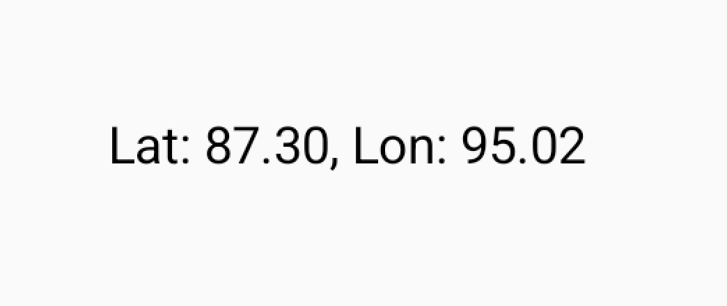
11.5
LifecycleScope
11.5.3 示例5
LifecycleScopeDemo在Activity中使用LifecycleScope获取虚拟的地址数据。LifecycleScopeDemo的用户界面如图所示
UI使用 Compose，只要Activity还在，lifecycleScope.launch{}依然是安全的方式来处理生命周期相关的异步任务。这样不仅可以保持数据收集逻辑集中在Activity中，还能通过状态变量将数据安全传入Compose组件，实现逻辑与显示的解耦

Slide 68
11.5
LifecycleScope
11.5.3 示例5
GPS坐标数据代码：
// 模拟获取位置 private fun getFakeLocation(): String { val lat = (Math.random() * 180 - 90).toFloat() val lon = (Math.random() * 360 - 180).toFloat() return "Lat: %.2f, Lon: %.2f".format(lat, lon) }
getFakeLocation()是一个模拟函数，用来返回伪造的GPS坐标数据

Slide 69
11.5
LifecycleScope
11.5.3 示例5
位置提供器代码：
// 模拟一个流式的位置提供器 private val locationFlow = flow { while (true) { delay(5000) // 每 5 秒获取一次 emit(getFakeLocation()) // 模拟位置 } }
第2行代码使用了Kotlin Flow的构建器flow {}创建了一个冷流，这个流在被收集之前并不会运行，也不会占用资源。第4行代码的delay(5000)，表示每次循环前挂起5秒钟，这不会阻塞线程，而是让出线程给其他任务使用。第5行代码emit(getFakeLocation())是Flow的关键方法，代表向收集者发出一个新的数据项。
本段代码定义了一个无限循环的Flow，每隔5秒发出一次模拟位置。它采用Kotlin协程的delay实现非阻塞等待，使用emit发送数据。作为冷流，它不会自行启动，只有在被收集时才执行。该结构常用于周期性数据采集场景，如位置更新、传感器轮询、定时检查等，是典型的响应式流构建方式

Slide 70
11.5
LifecycleScope
11.5.3 示例5
Activity的onCreate()代码：
本段代码展示了如何使用lifecycleScope.launch启动协程来收集Flow数据，并在收到每个值时更新状态。
第7行代码lifecycleScope是绑定到Activity生命周期的协程作用域，使用launch{}启动一个协程任务，执行块内的挂起函数。该协程会自动取消，避免内存泄漏和不必要的计算。
第8行代码Flow的收集函数，启动流的数据传输。每当locationFlow发出一个新值（通过emit()），collect就会接收到该值，并将其传入后面的Lambda表达式的location中
private var latestLocation by mutableStateOf("正在获取位置...") 2 3 override fun onCreate(savedInstanceState: Bundle?) { 4 super.onCreate(savedInstanceState) 5 6 // 使用 lifecycleScope 收集位置变化 7 lifecycleScope.launch { 8 locationFlow.collect { location -> 9 latestLocation = location 10 } 11 } 12 13 setContent { 14 Box(Modifier.padding(100.dp)) { 15 Text(latestLocation) 16 } 17 } 18 }

Slide 71
11.6
ViewModelScope
11.6.1 简介
viewModelScope是Android Jetpack提供的一个协程作用域，专门用于在ViewModel中启动协程。它会自动绑定到ViewModel的生命周期，在ViewModel被销毁时自动取消其中的所有协程，避免内存泄漏或后台任务异常运行。使用viewModelScope启动的协程适合执行如网络请求、数据库操作等异步任务，并将结果通过状态或LiveData、StateFlow等方式传递给UI层。它是管理业务逻辑与生命周期的关键工具。
viewModelScope和lifecycleScope都是Jetpack中的协程作用域，它们用于启动协程任务，但各自的生命周期和用途不同

Slide 72
11.6
ViewModelScope
11.6.1 简介
viewModelScope是与ViewModel生命周期绑定的协程作用域。它适用于处理与UI无关的长时间运行任务，如数据加载、网络请求和数据库操作。viewModelScope中启动的协程会在ViewModel被销毁时自动取消，从而避免内存泄漏
lifecycleScope是与Activity或Fragment生命周期绑定的作用域。它用于处理与界面直接相关的任务，例如UI更新、用户交互的响应等。lifecycleScope中的协程会在Activity销毁时自动取消，确保不会在UI被销毁后继续执行后台任务

Slide 73
11.6
ViewModelScope
11.6.2 使用方法
基本定义：
val viewModelScope: CoroutineScope
viewModelScope是ViewModel类中内置的一个协程作用域（CoroutineScope）
使用方法：
class MyViewModel : ViewModel() { 2 3 private val _data = MutableLiveData<String>() 4 val data: LiveData<String> = _data 5 6 fun loadData() { 7 viewModelScope.launch { 8 val result = repository.getDataFromNetwork() 9 _data.value = result 10 } 11 } 12 }
在这个例子中，调用loadData()会启动一个协程，该协程在后台异步获取网络数据，并将结果设置到LiveData中。由于协程运行在viewModelScope中，当ViewModel被销毁时，协程会自动取消，确保资源安全释放

Slide 74
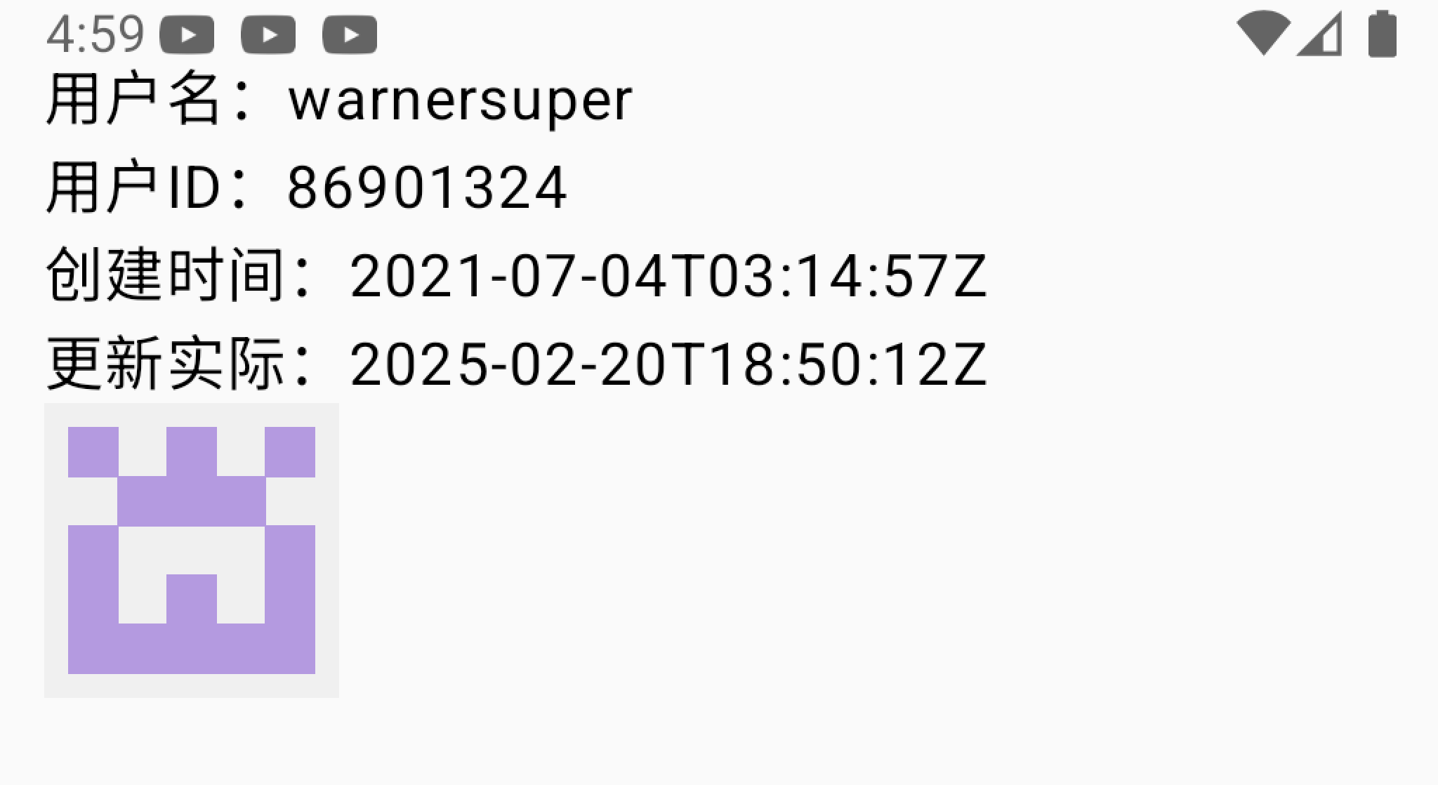
11.6
ViewModelScope
11.6.3 示例6
ViewModelScopeDemo是从网络获取JSON数据并显示到Compose UI中的示例。这个示例使用了多个组件，包括viewmodel管理状态，ktor client发起网络请求，stateflow持有数据并驱动Compose UI更新，和viewModelScope触发异步加载逻辑。ViewModelScopeDemo的用户界面如图
图片加载使用coil-compose，需要依赖：
implementation("io.coil-kt:coil-compose:2.4.0")

Slide 75
11.6
ViewModelScope
11.6.3 示例6
（1）数据类
import kotlinx.serialization.Serializable 2 3 @Serializable 4 data class UserInfo( 5 val login: String, 6 val id: Int, 7 val avatar_url: String, 8 val created_at: String, 9 var updated_at: String, 10)
这是GitHub用户的部分信息，login是用户名，id是用户ID，avatar_url是用户头像，created_at是创建账号的时间，updated_at是最后一次更新的时间

Slide 76
3 "subscriptions_url": "https://api.github.com/users/warnersuper/subscriptions", 14 "organizations_url": "https://api.github.com/users/warnersuper/orgs", 15 "repos_url": "https://api.github.com/users/warnersuper/repos", 16 "events_url": "https://api.github.com/users/warnersuper/events{/privacy}", 17 "received_events_url": "https://api.github.com/users/warnersuper/received_events", 18 "type": "User", 19 "user_view_type": "public", 20 "site_admin": false, 21 "name": null, 22 "company": null, 23 "blog": "", 24 "location": null, 25 "email": null, 26 "hireable": null, 27 "bio": null, 28 "twitter_username": null, 29 "public_repos": 1, 30 "public_gists": 0, 31 "followers": 0, 32 "following": 0, 33 "created_at": "2021-07-04T03:14:57Z", 34 "updated_at": "2025-02-20T18:50:12Z" 35}
11.6
ViewModelScope
11.6.3 示例6
（1）数据类
实际获取到的json数据如下：
{ "login": "warnersuper", "id": 86901324, "node_id": "MDQ6VXNlcjg2OTAxMzI0", "avatar_url": "https://avatars.githubusercontent.com/u/86901324?v=4", "gravatar_id": "", "url": "https://api.github.com/users/warnersuper", "html_url": "https://github.com/warnersuper", "followers_url": "https://api.github.com/users/warnersuper/followers", "following_url": "https://api.github.com/users/warnersuper/following{/other_user}", "gists_url": "https://api.github.com/users/warnersuper/gists{/gist_id}", "starred_url": "https://api.github.com/users/warnersuper/starred{/owner}{/repo}",
从json数据可以发现，UserInfo所需要的数据，只是实际数据的一部分

Slide 77
11.6
ViewModelScope
13 fun fetchUserInfo(username: String) { 14 viewModelScope.launch { 5 try { 16 val user = client.get("https://api.github.com/users/$username") 17 .body<UserInfo>() 8 _userInfo.value = user 19 } catch (e: Exception) { 20 Log.e("UserViewModel", "网络请求失败", e) 21 } 22 } 23 } 24 25 override fun onCleared() { 26 client.close() 27 super.onCleared() 28 } 29}
11.6.3 示例6
（2）ViewModel实现
class UserViewModel : ViewModel() { private val client = HttpClient(OkHttp) { install(ContentNegotiation) { json(Json { ignoreUnknownKeys = true }) } } private val _userInfo = MutableStateFlow<UserInfo?>(null) val userInfo: StateFlow<UserInfo?> = _userInfo
在Android应用中，ViewModel通常负责处理业务逻辑、数据加载等耗时任务。为了防止阻塞主线程，需要使用协程（Coroutine）来执行这些任务。
第14行代码的viewModelScope.launch就是在ViewModel中启动协程的标准方式。由 Android官方提供，自动与ViewModel的生命周期绑定

Slide 78
11.6
ViewModelScope
@Composable fun UserScreen(viewModel: UserViewModel = viewModel()) { val userInfo by viewModel.userInfo.collectAsState() 4 5 LaunchedEffect(Unit) { 6 viewModel.fetchUserInfo("warnersuper") 7 } 8 9 userInfo?.let { user -> 10 Column(modifier = Modifier.padding(16.dp)) { 11 Text("用户名：${user.login}") 12 Text("用户ID：${user.id}") 13 Text("创建时间：${user.created_at}") 14 Text("更新实际：${user.updated_at}") 15 16 Image( 17 painter = rememberAsyncImagePainter(user.avatar_url), 18 contentDescription = null, 19 modifier = Modifier.size(80.dp) 20 ) 21 } 22 } ?: Text("加载中...") 23 }
11.6.3 示例6
（3）Compose UI实现
第5行代码LaunchedEffect用于确保其代码块只在组件初次组合时运行一次
第6行代码调用ViewModel中的fetchUserInfo()函数，从网络获取数据
第9行代码使用安全调用符?.来判断userInfo是否为null。如果userInfo非空，则将其作为参数user传入let块执行代码。这是Kotlin中优雅处理可空对象的写法
第22行代码的Elvis操作符?:，如果左边的表达式不为null，则使用左边的值；否则使用右边的值。这样就可以在userInfo为null的时候，显示后面的Text内容

Slide 79
习题
1. Navigation用于应用内导航有什么优势。
2. ViewModel的主要用途是什么。
3. Ktor Client的引擎中，哪个适用于Android应用程序开发。
4. viewModelScope和lifecycleScope各自适用什么组件。

Slide 80
THANKS
谢谢观看

